Slide 1
OneDrive: Teilen Sie schon oder senden Sie noch?
Webinarserie: Fit für Microsoft 365
Maleen Neuenhofer & Isabell Sauter
13. Januar 2023

Slide 2
Referent:innen
Maleen Neuenhofer
Isabell Sauter
Learning Consultant bei tts. Projektmitglied des tts Microsoft Empowerment Portfolios. Sie berät Sie gerne zu den Einsatzmöglichkeiten unserer Lernformate.
tts Standort: Wien, Österreich
Produktmanagerin bei tts. Sie verantwortet die Lernlösung tts Microsoft Empowerment und berät Kunden zum passenden Lernkonzept für Ihre Migration.
tts Standort: Köln, Deutschland

Slide 4
OneDrive: Teilen Sie schon oder senden Sie noch?
OneDrive: Wie können Sie OneDrive nutzen?
Starten mit OneDrive: Loggen Sie sich ein & verschaffen Sie sich einen Überblick
Teilen & gemeinsam Bearbeiten: Geben Sie Dokumente & Ordner für Kolleg:innen frei
Zugriffrechte: Passen Sie die Zugriffsrechte auf Ihre geteilten Dokumente / Ordner an
Was bietet Ihnen tts
Ausblick
Ihre Fragen

Slide 5
Wieso OneDrive?
Tom, Mark und Julia bearbeiten gemeinsam eine Teilnehmerliste für eine Schulungsreihe. Dafür müssen sie an einer Datei arbeiten und sich zwischendurch über Änderungsvorschläge abstimmen.
Wie können Sie hier vorgehen?

Slide 6
Speichern
OneDrive
Wie können Sie OneDrive nutzen?
Teilen
OneDrive ist Ihr persönlicher Speicherort in der Cloud.
Mit einer Internetverbindung können Sie auf Ihre Daten in der Cloud von überall aus zugreifen – mit Handy, Laptop oder Tablet.
Wenn Sie offline arbeiten, werden Ihre Daten automatisch synchronisiert, sobald Sie wieder online sind.
Kollaborieren
Synchronisieren
Standort unabhängig arbeiten
Geräte unabhängig arbeiten

Slide 7
Starten mit OneDrive
Öffnen Sie OneDrive Online
Erkunden Sie Ihre eigenen Dokumente
Lernen Sie die verschiedenen Bereiche kennen

Slide 8
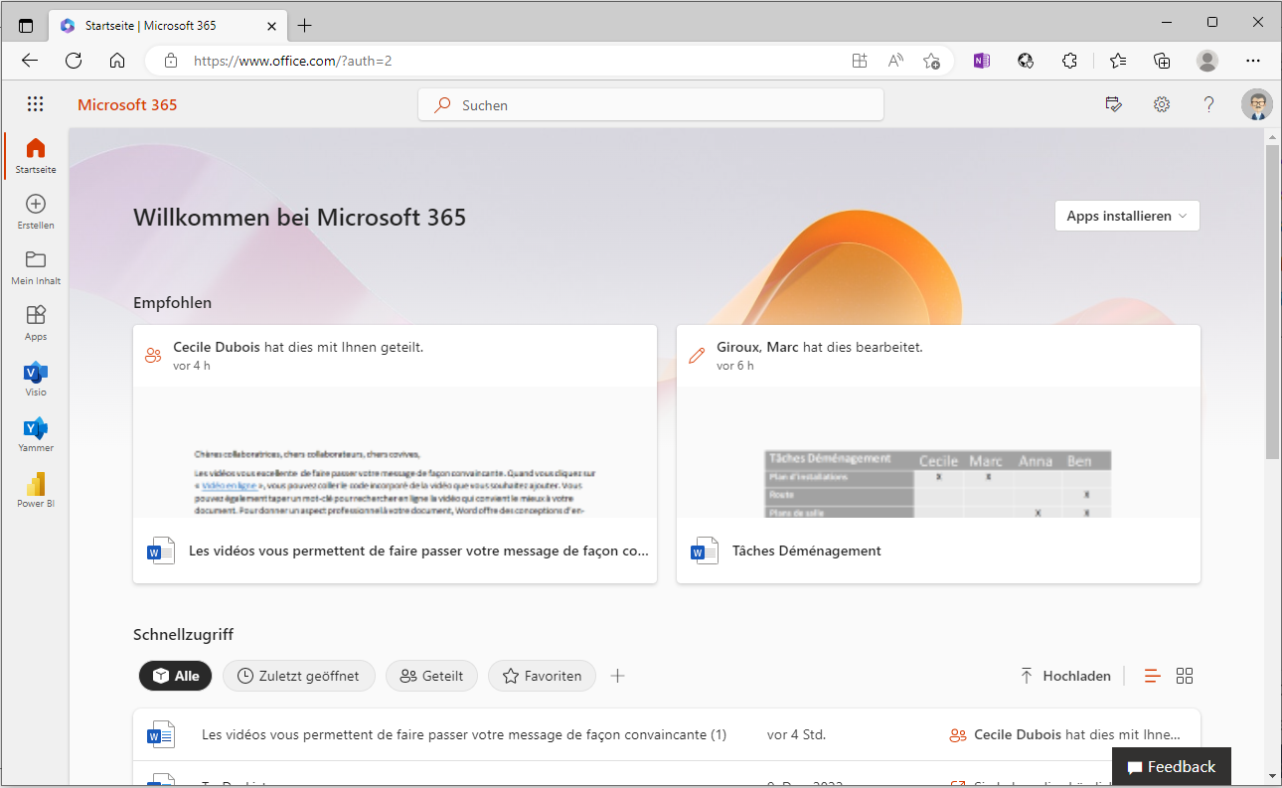
OneDrive Online (1/2)
Starten mit OneDrive

Slide 9
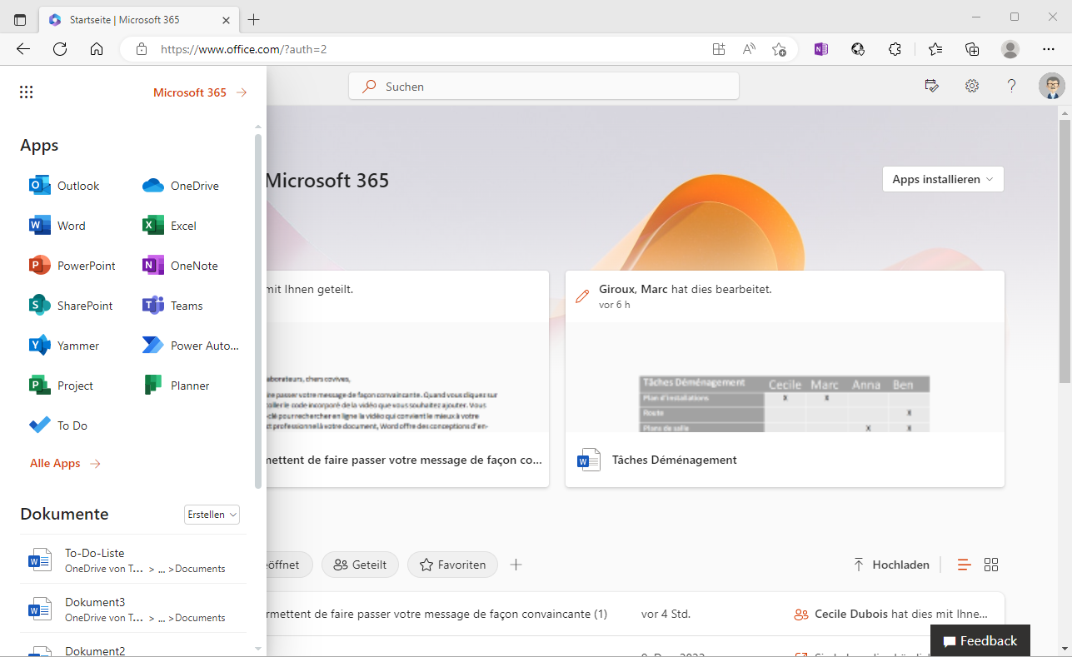
OneDrive Online (2/2)

Slide 10
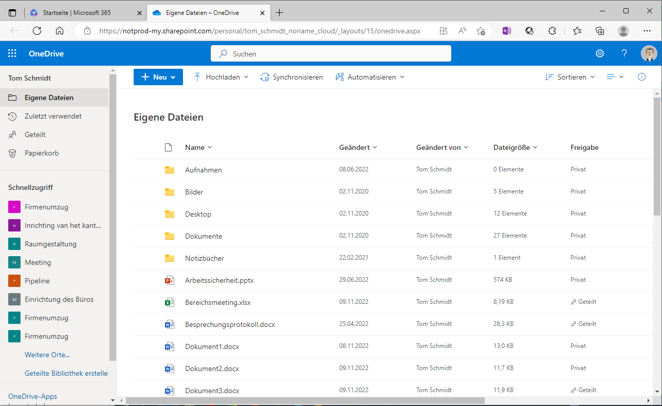
Neuen Ordner erstellen (1/2)

Slide 11
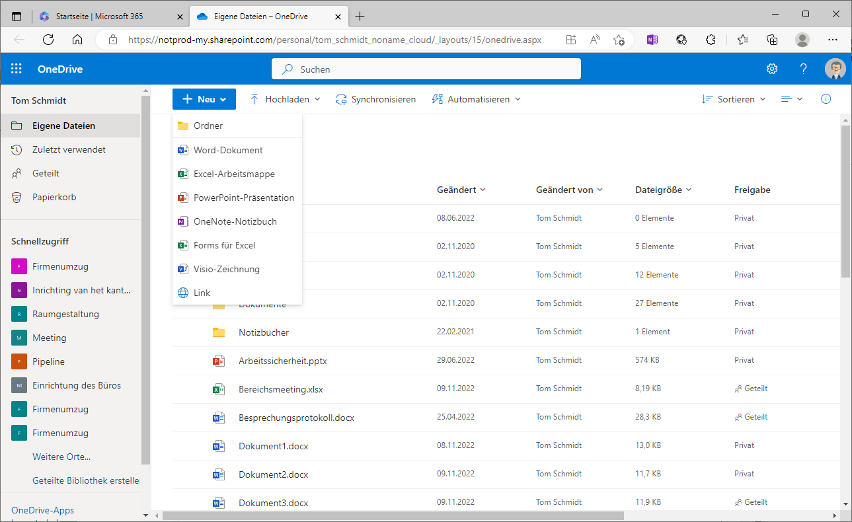
Neuen Ordner erstellen (2/2)

Slide 12
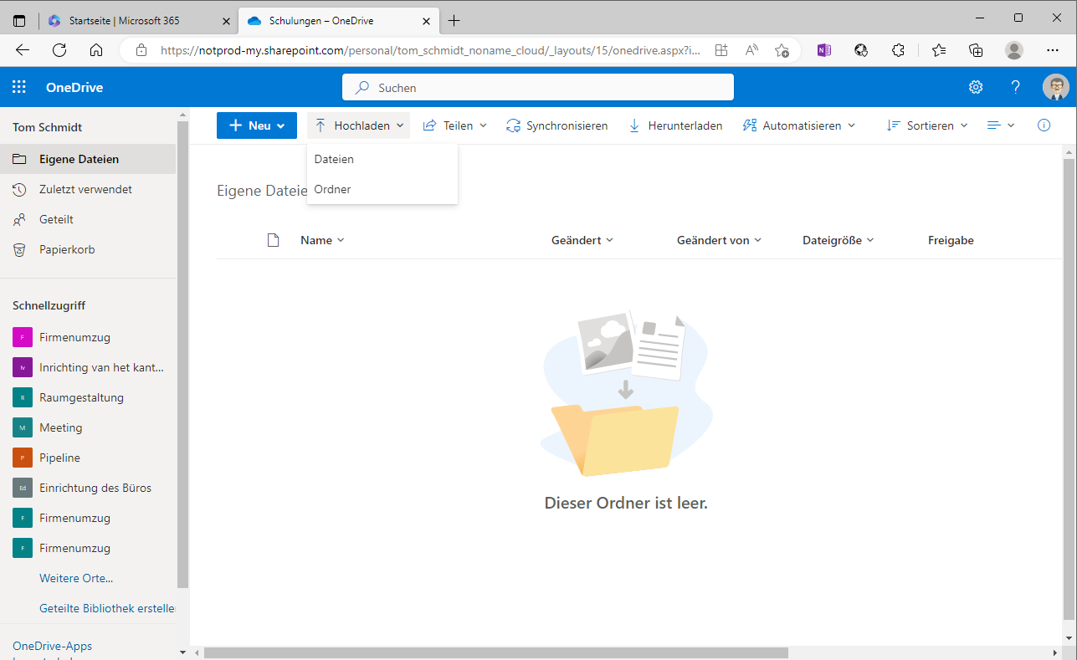
Datei hochladen (1/2)

Slide 13
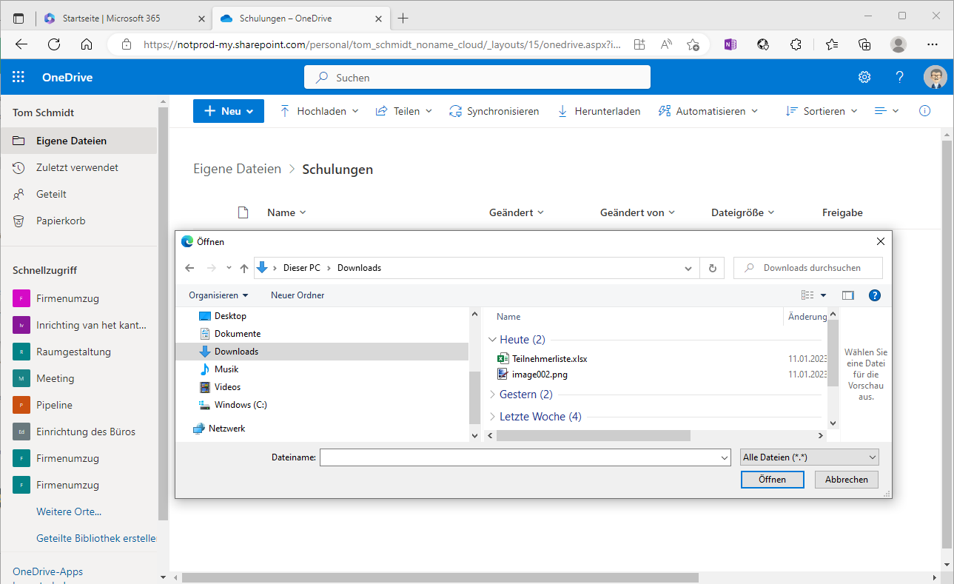
Datei hochladen (2/2)

Slide 14
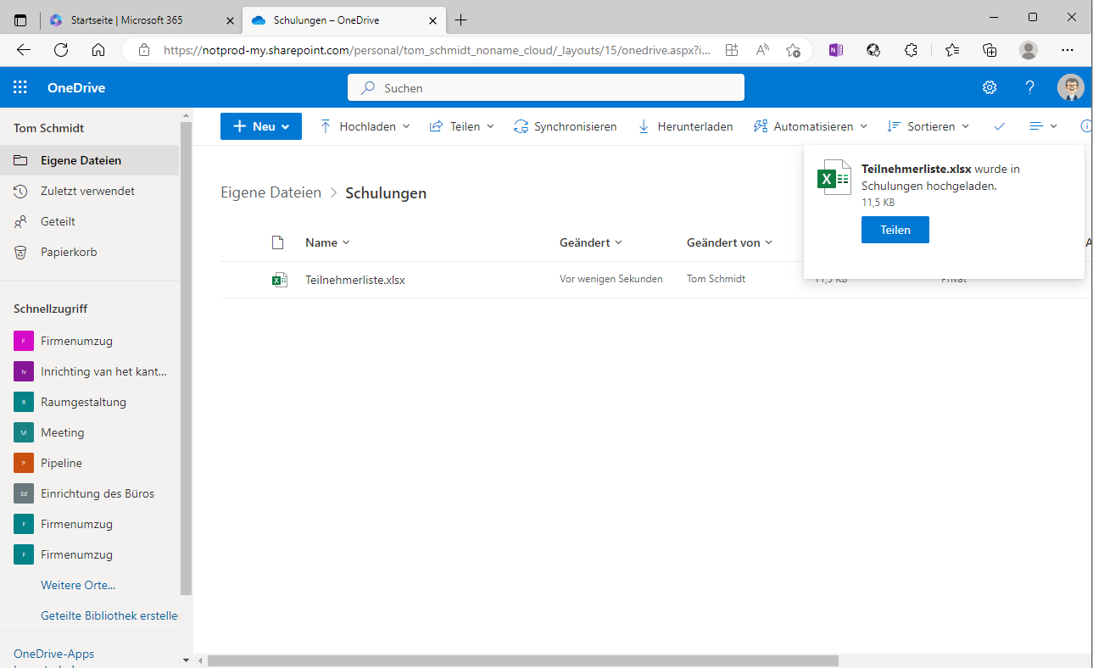
Hochgeladene Datei im neuen Ordner

Slide 15
Arbeiten Sie gemeinsam an Dateien – in Echtzeit
Datei bzw. Ordner hochladen
Mit Kolleg:innen teilen
Zugriffsrechte festlegen
Unser Ziel: Eine Datei zum gemeinsamen Bearbeiten teilen

Slide 16
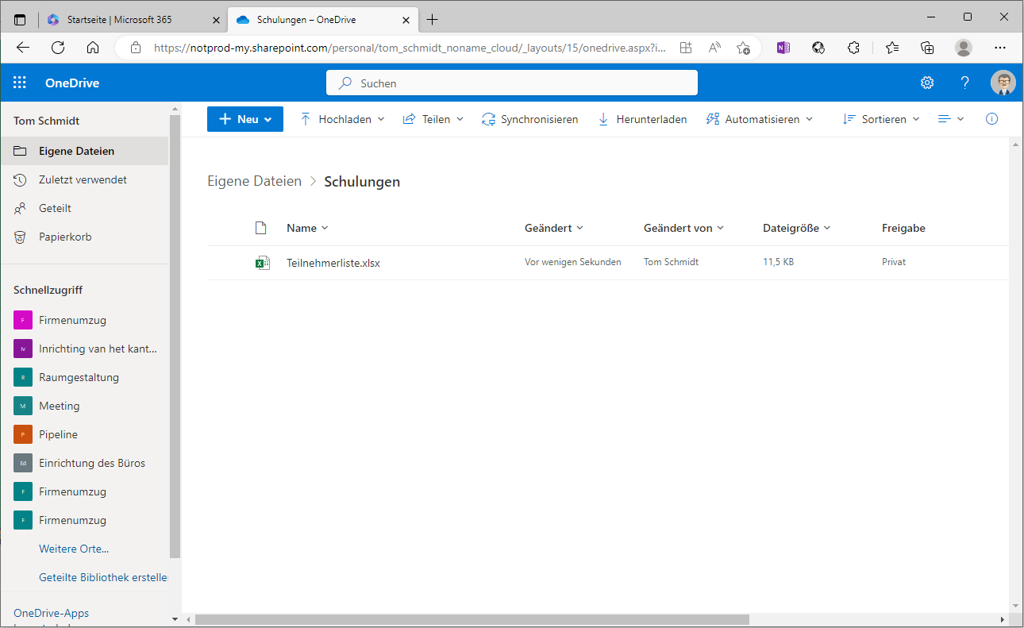
Teilen der Datei (1/3)

Slide 17
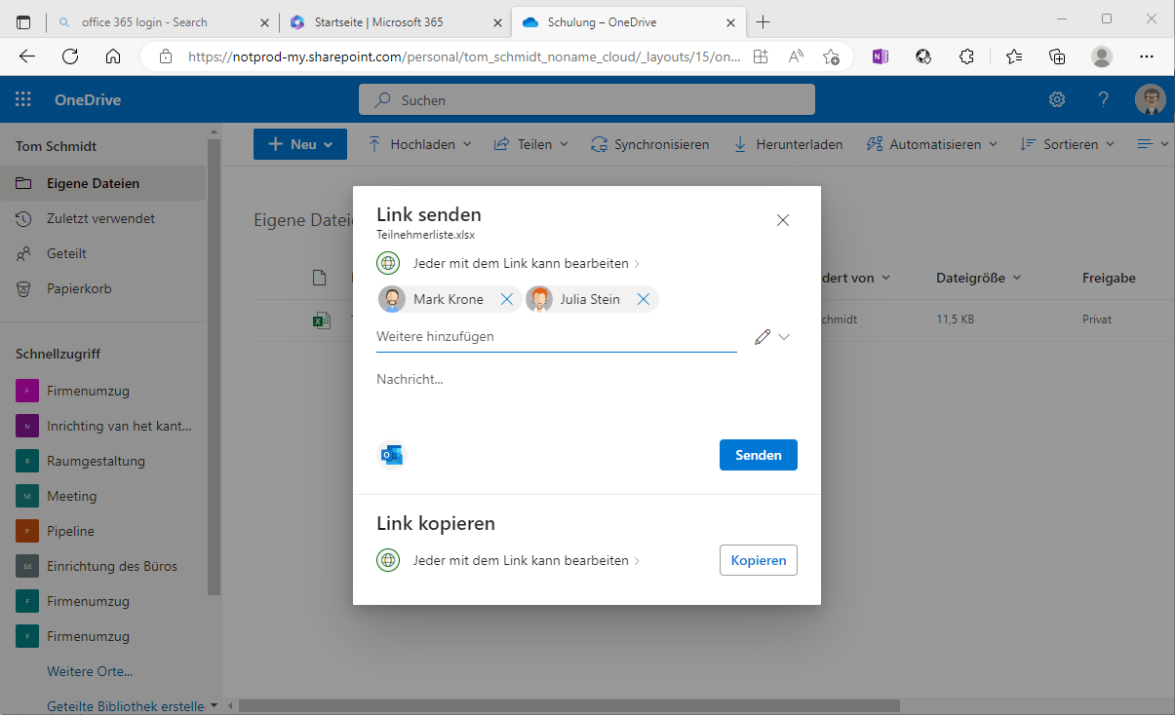
Teilen mit Bearbeitungsrecht

Slide 18
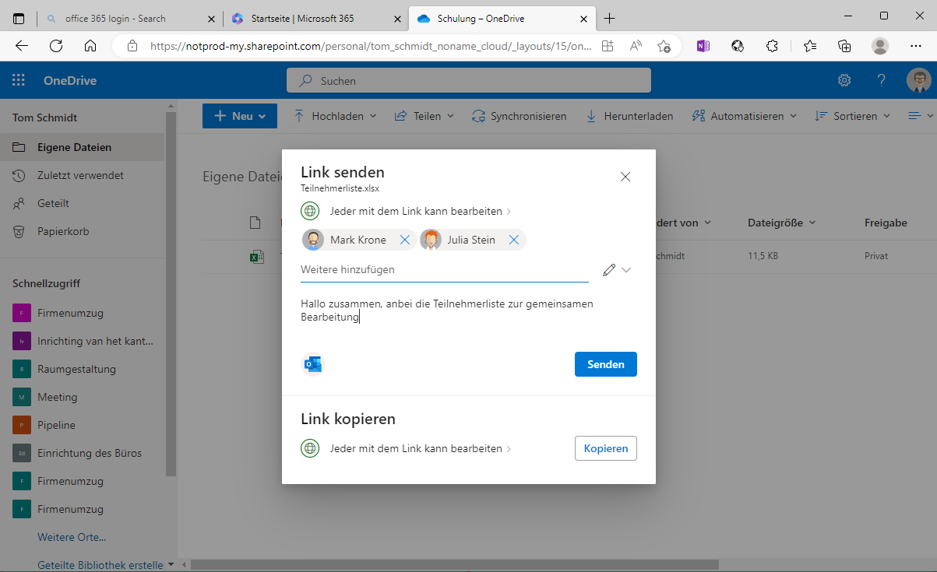
Bearbeitungskommentar hinzufügen

Slide 19
Bearbeitungslink versenden

Slide 20
Bearbeitungslink versenden

Slide 21
Zugriffsrechte
Passen Sie die Zugriffsrechte auf Ihre geteilten Dokumente / Ordner an
Teilen der Datei / des Ordners beenden
Zugriffrechte für einzelne Personen anpassen
Bearbeitungsrechte ändern

Slide 22
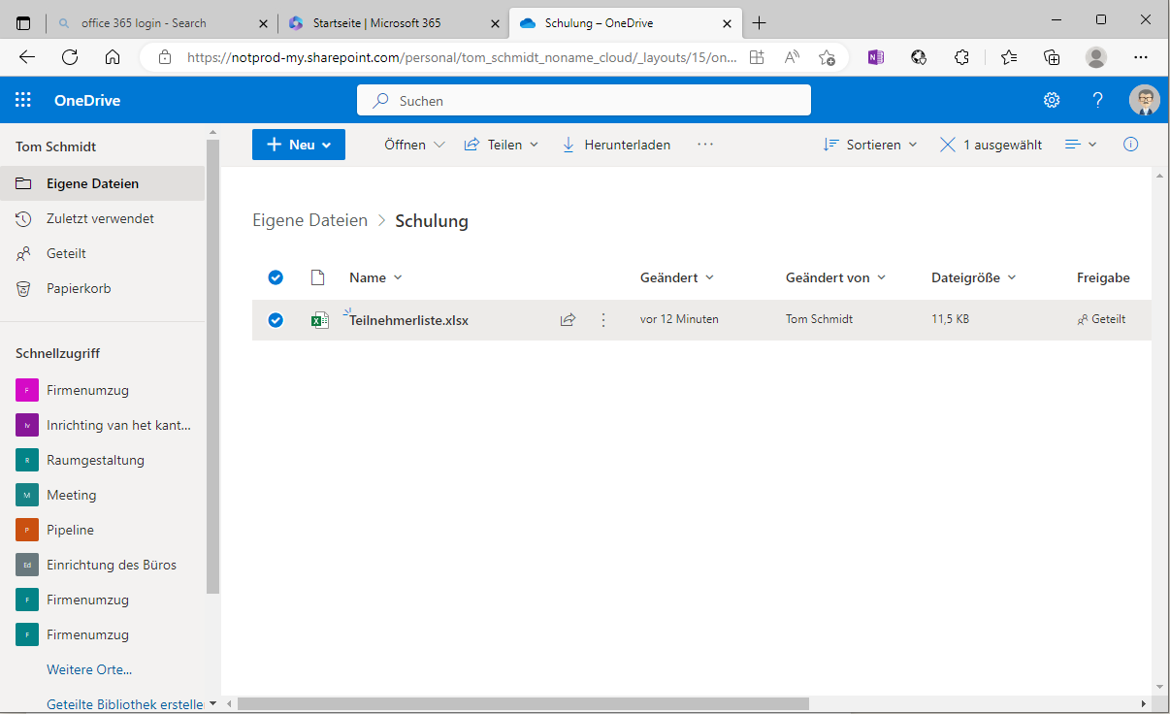
Zugriff verwalten

Slide 23
Zugriff verwalten: Datei nicht mehr teilen

Slide 24
Zugriff verwalten: Bearbeitungsrechte anpassen (1/3)

Slide 25
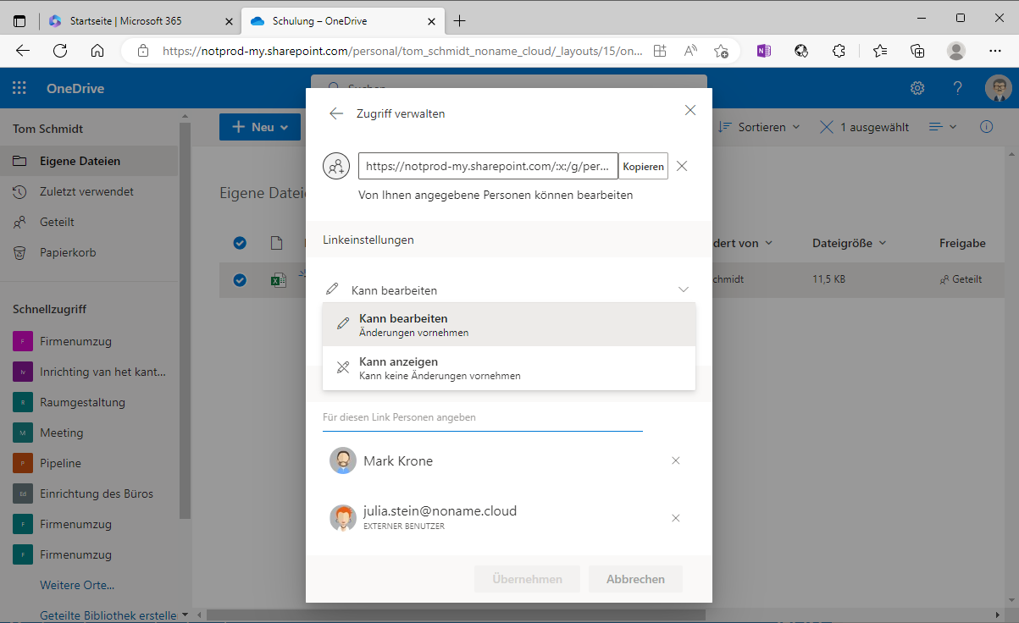
Zugriff verwalten: Bearbeitungsrechte anpassen (2/3)
Bearbeitungsrechte ändern (Bearbeitungs- & Leserechte)

Slide 26
Zugriff verwalten: Bearbeitungsrechte anpassen (3/3)
Bearbeitungsrechte von einzelnen Personen anpassen

Slide 27
tts Microsoft Empowerment
Ihr Werkzeugkasten für die Arbeit mit Microsoft 365
Blended Learning
E-Learnings
Online Sessions
Erfolgreiche Einführung
Webinar
Coaching
Floor-runner
Projekt-Start
Workplace Videos
Key User
Lern- café
Scoping Workshop
Trailer
Change Agents
Per-formance Support
Rollout

Slide 28
Workflow WBTs

Slide 29
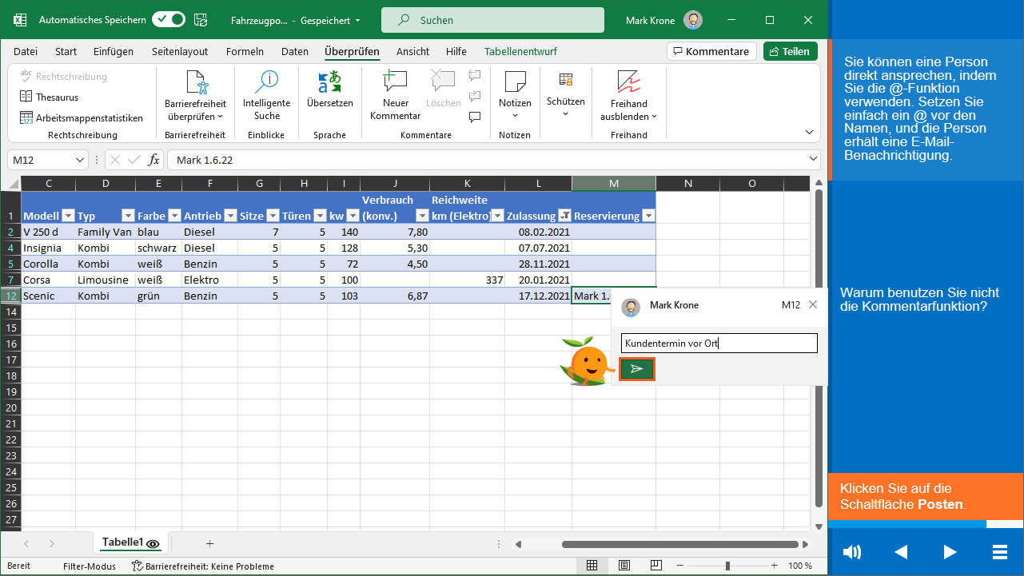
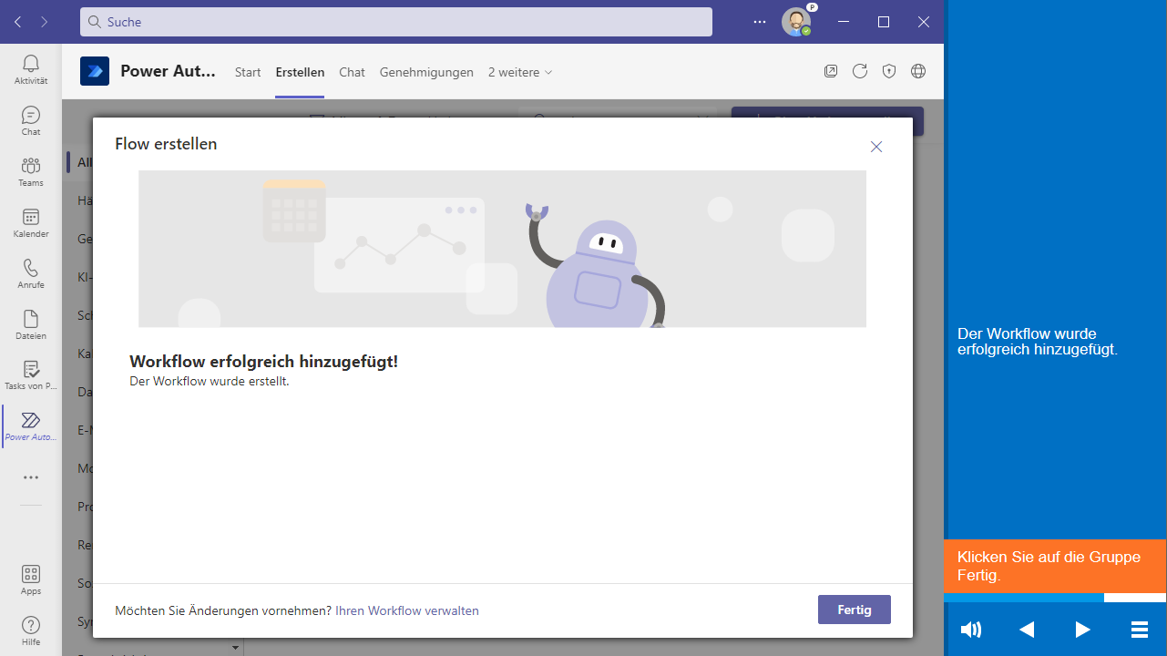
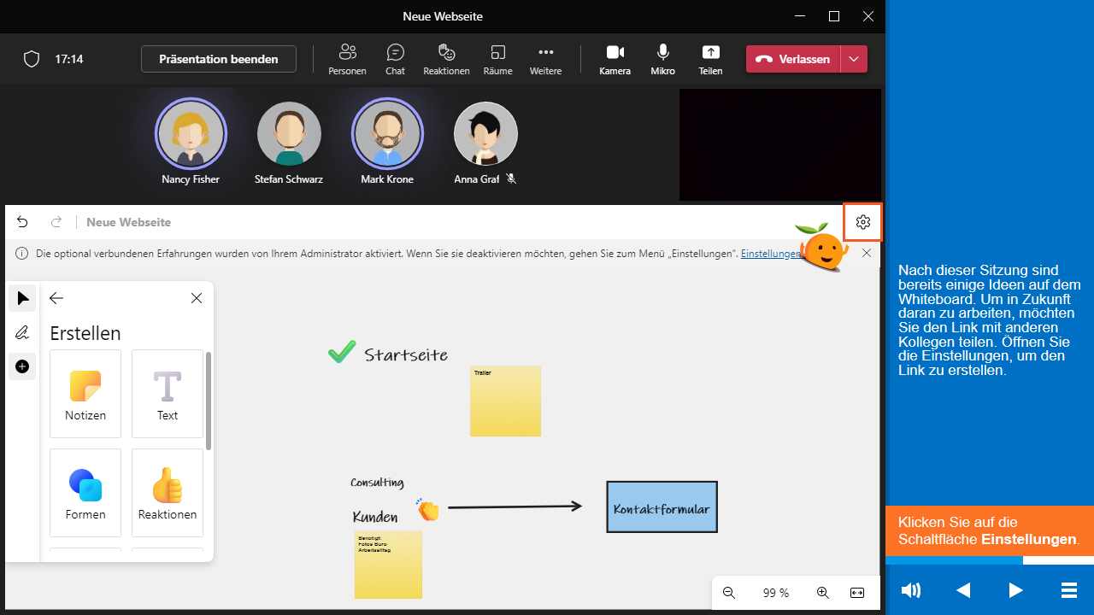
Workflow WBTs
Lernen Sie die neuen Möglichkeiten der Zusammenarbeit kennen
Nutzen Sie das Potential von Microsoft 365 durch das Kombinieren von Apps
10 kollaborative Prozesse
Max. Länge von 10-15 Minuten
Blick in die Workflow WBTs. Klicken Sie hier: Preview Workflow WBTs
Sprachen: de, en-us, fr, es, nl

Slide 30
Microsoft Empowerment by tts
Lernen mit tts
Vielen Dank für Ihre Teilnahme! Im Frühjahr folgt eine Fortsetzung der Webinarreihe. Wir informieren Sie per Mail und LinkedIn – und freuen uns jederzeit über Feedback.

Slide 31
Übersicht der Workflow WBTs
Arbeiten Sie gemeinsam in einer gefilterten Excel-Liste | Nach Bearbeitung dieser Lerneinheit können Sie die Tabellenansicht verwenden, um eine Liste zu filtern, ohne die Ansicht der anderen zu stören und einen Kommentar in einer Excel-Tabelle hinterlassen. Nehmen Sie sich dafür etwa 15 Minuten Zeit.
Arbeiten Sie gemeinsam mit Teams Gruppenräumen und Whiteboard | Nach Bearbeitung dieser Lerneinheit können Sie Breakout Rooms einrichten, ein Whiteboard in Teams erstellen und das Whiteboard teilen. Nehmen Sie sich dafür 10 Minuten Zeit.
Arbeiten Sie kollaborativ mit Microsoft Edge - Das Microsoft Dashboard | Nach Bearbeitung dieser Lerneinheit können Sie auf Ihre Microsoft-Anwendungen und Dateien im Edge-Browser zugreifen, Dateien innerhalb des Microsoft Dashboards anpinnen und eine Datei vom Microsoft Dashboard aus mit Ihren Kollegen teilen. Nehmen Sie sich dafür etwa 8 Minuten Zeit.
Automatisierte Workflows in Teams | Nach Bearbeiten dieser Lerneinheit wissen Sie, was PowerAutomate-Workflows sind, wie Sie sie zu Teams hinzufügen und wie Sie einen automatisierten Workflow für Teams und Planner erstellen und verwenden. Nehmen Sie sich dafür etwa 10 Minuten Zeit.
Ein Teams-Meeting aufzeichnen und nachverfolgen | Nach Bearbeitung dieser Lerneinheit können Sie über Outlook auf eine Teams-Besprechung zugreifen, eine Besprechung aufzeichnen und den Bildschirm teilen und die Aufzeichnung wiederfinden. Nehmen Sie sich dafür etwa 15 Minuten Zeit.
Ein Teams-Meeting planen und vorbereiten | In dieser Lerneinheit lernen Sie, wie Sie in Outlook zu einer Besprechung in Teams einladen und Ihre Agenda mit OneNote teilen. Nehmen Sie sich dafür etwa 15 Minuten Zeit.
Erstellen Sie eine Umfrage mit Forms | Nach Bearbeitung dieser Lerneinheit können Sie Präsentationen aus PowerPoint heraus in Teams teilen und Umfragen mit Forms durchführen. Nehmen Sie sich dafür 10 Minuten Zeit.
Kollaboratives Arbeiten mit SharePoint, Teams und OneDrive | Nach Bearbeitung dieser Lerneinheit können Sie Verknüpfungen für Ordner zu OneDrive über SharePoint erstellen, von SharePoint aus auf ein bestimmtes Team in Microsoft Teams zugreifen und einen Ordner an den Schnellzugriff im Datei-Explorer anheften. Nehmen Sie sich dafür etwa 6 Minuten Zeit.
Teilen Sie eine gefilterte Excel-Liste für die Arbeit im Team | Nach Bearbeitung dieser Lerneinheit können Sie eine Liste teilen, Ihr Blatt schützen, damit andere es nicht versehentlich ändern können, und Zellen definieren, die andere bearbeiten dürfen. Nehmen Sie sich dafür etwas 15 Minuten Zeit.
Teilen statt senden – Dokumente in OneDrive | Nach Bearbeitung dieser Lerneinheit können Sie ein Dokument zur Bearbeitung für mehrere Benutzer freigeben, Zugriffsrechte bearbeiten und einen früheren Bearbeitungsstand wiederherstellen. Nehmen Sie sich dafür etwa 15 Minuten Zeit.

Slide 32
Fragen?
Wenn Sie Fragen haben, wenden Sie sich gerne an folgende E-Mail-Adresse:
MS-Empowerment@tt-s.com
Isabell Sauter I +49 151 1634 2572

